Slide 1
Stable diffusion Extension 개발 – 클래식 음악 분위기 이미지 생성
최종 보고
솥뚜껑
김신영,김하영,백진욱
Notes:
안녕하세요 저희는 Stable diffusion extension 개발을 통한 클래식 음악 분위기 이미지 생성 프로젝트를 진행한 솥뚜껑팀입니다.

Slide 2
목차
1. 서론
1.1 배경
1.2 프로젝트 내용
2. 본론
2.1 시스템/GUI 구성
2.2 사용 사례
2.3 적용 기법 및 기술
2.4 핵심 연구/개발 과제
2.5 업무 분담/주차 일정 계획
3. 결론
3.1 달성 목표 및 성과
3.2 프로젝트의 의의

Slide 3
1. 서론
1.1 연구/개발 배경
1.2 프로젝트 내용

Slide 4
1.1 배경
Stable Diffusion의 관심도가 높아짐에 따라 다양한 webui extension 등장
High-Resolution Image Synthesis with Latent Diffusion Models 논문 발표
Stable Diffusion 관심도 높아짐
다양하게 활용할 수 있는 Stable Diffusion webui extension들이 개발됨
선행 연구 논문 자료들을 기반으로 다양한 알고리즘 및 기법들을 활용
음원 분위기 분류법인 감정 형용사법, 음원 장르 분류를 위한 스펙트럼인 MFCC, 다중 레이블 분류를 위한 MultiOutputClassifier 등
음원을 사용한 새로운 Stable Diffusion webui extension을 개발하고자 함
클래식 장르 음원의 분위기를 기반으로 인물의 표정이나 사진의 풍경을 변경
음원 분위기에 대응되게 이미지의 분위기를 변경
실용성이 높은 webui extension
Notes:
2021년 High-Resolution Image Synthesis with Latent Diffusion Models 논문이 발표되면서
Stable Diffusion에 대한 관심도가 높아졌습니다.
이와 함께 다양하게 활용할 수 있는 Stable Diffusion webui extension들이 등장하기 시작했습니다.
저희는 새로운 Stable Diffusion webui extension을 개발하기 위해 선행 연구 논문 자료들을 분석하여 사용되어진 다양한 알고리즘과 기법들을 학습했습니다.
학습한 알고리즘과 기법등 중에서 음원 분위기 분류법에는 감정 형용사법을,
음원 장르 분류에는 MFCC 스펙트럼을, 다중 레이블 분류에는 MultiOutputClassifier을 활용하였습니다.
이를 바탕으로 클래식 장르 음원의 분위기를 기반으로 이와 대응되게 인물의 표정이나 이미지의 풍경을 변경하는
실용성이 높은 새로운 Stable Diffusion webui extnesion을 개발하는 것을 목표로 두었습니다.

Slide 5
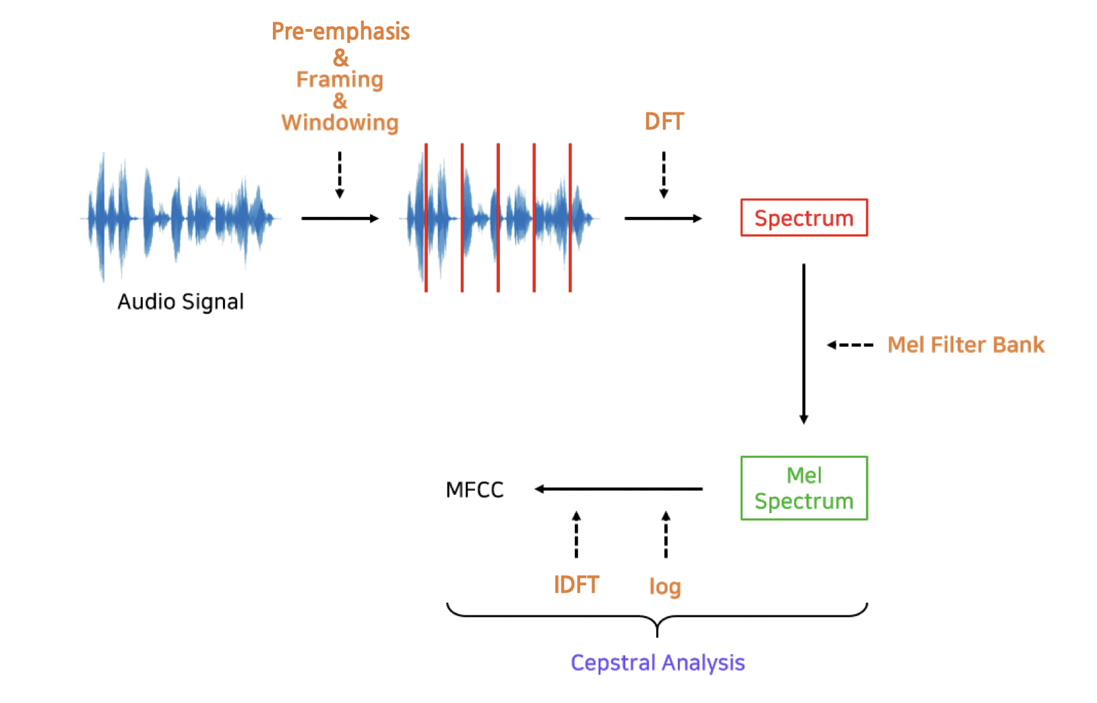
1.2 프로젝트 내용
음악 데이터의 특징을 바탕으로 변환하기 위해서 사전연구를 기반으로 MFCC방법으로 변환
Notes:
MFCC는 음원을 짧은 구간으로 나눠 푸리에 변환을 실시해 주파수 정보로 변환한 후에 사람의 인지 특징에 따라서
주요 주파수를 세밀하게 보는 멜 필터를 적용한 후에 로그를 취하고 다시 역푸리에 변환을 실시에 변수간 상관관계를 해소시킵니다.
이렇게 MFCC는 사람의 말소리 인식에 주요한 feature 벡터가 추출된 것입니다.
MFCC는 먼저 입력 음성을 짧은 구간으로 나눕니다. 이렇게 잘게 쪼개진 음성을 프레임(frame)이라고 합니다.
프레임 각각에 푸리에 변환(Fourier Transform)을 실시해 해당 구간 음성(frame)에 담긴 주파수(frequency) 정보를 추출하여 스펙트럼(spectrum)을 생성하고
스펙트럼에 사람의 말소리 인식에 민감한 주파수 영역대는 세밀하게 보고 나머지 영역대는 상대적으로 덜 촘촘히 분석하는 필터(Mel Filter Bank)를 적용하여 멜 스펙트럼(Mel Spectrum)을 생성합니다.
여기에 사람의 소리 인식은 로그 스케일에 가깝기 때문에 로그를 취해 큰 차이는 좀 작게, 작은 차이는 크게 만든 것이 바로 로그 멜 스펙트럼(log-Mel Spectrum)입니다.
로그 멜 스펙트럼에 역푸리에 변환을 실시하면 압축되어 상관관계가 높았던 주파수 도메인 정보가 새로운 도메인으로 바뀌어 이전 대비 상대적으로 변수 간 상관관계가 해소되게 됩니다.
이렇게 MFCC는 로그 멜 스펙트럼에 역푸리에변환(Inverse Fourier Transform)을 적용해 주파수 도메인의 정보를 시간적 특성으로 표현하는 feature 벡터로 바꾼 것을 가리킵니다.
MFCC는 인간의 말소리 인식에 중요한 특질들이 추출된 결과로 생각할 수 있습니다.
MFCC는 기존 음성 인식 시스템에서 가우시안 믹스처 모델(Gaussian Mixture Model)의 입력으로 쓰입니다.

Slide 6
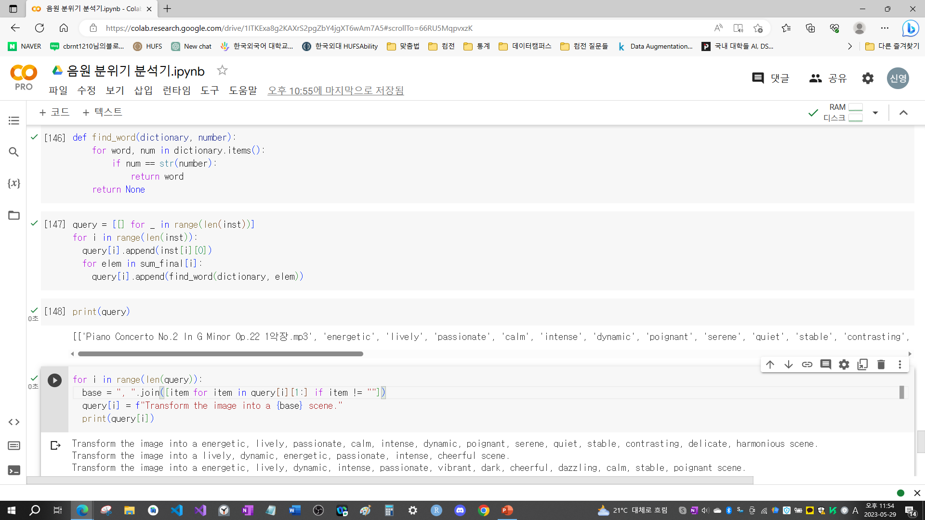
1.2 프로젝트 내용
전처리한 데이터로 학습시킨 모델로 분석하여 해당 음원 파일에 대한 분위기 키워드 생성
Notes:
앞에서 MFCC 방법으로 전처리한 데이터로 학습 시킨 모델로 음원을 분석하여 분위기 키워드를 생성합니다.

Slide 7
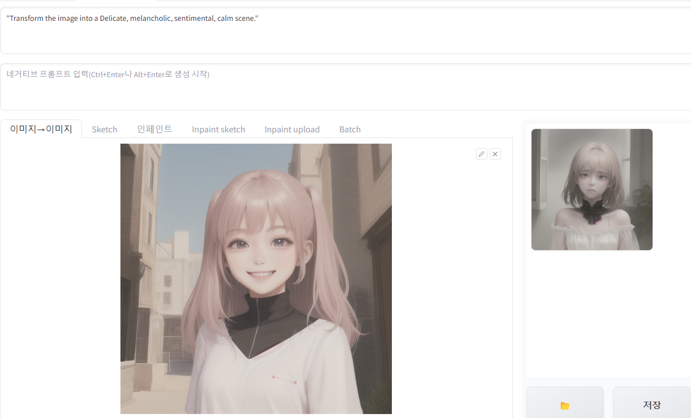
1.2 프로젝트 내용
해당 키워드를 stable diffusion 개념을 활용하여 음원의 분위기에 맞는 사진 생성
Notes:
생성된 키워드를 stable diffusion의 개념을 활용하여 그 음원의 분위기에 맞는 이미지를 생성하게 됩니다.

Slide 8
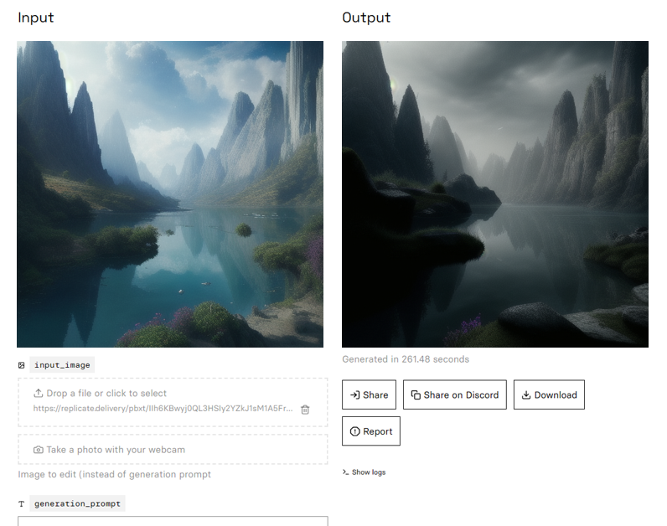
1.2 프로젝트 내용
해당 키워드를 Plug-and-play diffusion 개념을 활용하여 음원의 분위기에 맞는 사진 생성
Notes:
특징을 추출하여 특징 외의 분위기를 변하게 하는 plug and play difffusion를 활용하여 음원의 분위기에 맞는 사진을 생성 할 수 있습니다.

Slide 9
2. 본론
2.1 시스템/GUI 구성
2.2 사용 사례
2.3 적용 기법 및 기술
2.4 핵심 연구/개발 과제
2.5 업무 분담/일정 계획

Slide 10
2.1 시스템/GUI 구성
1
음원을 colab환경에서 오디오 정보를 추출한 후 mfcc로 전처리
One vs rest 개념을 활용한 xgboost 모델로 분위기 분석
해당 분위기와 이미지를 가지고 Stable diffusion webui,
Plug-and-play diffusion 라이브러리로 분위기에 맞는 이미지 생성
2
3

Slide 11
2.1 시스템/GUI 구성
음원 파일 데이터 librosa 라이브러리로 오디오 정보를 가진 numpy변환
zero padding으로 기준 길이 맞춤(23초, 500000 크기)
mfcc 변환 3차원을 2차원으로 차원 축소
데이터
형성
음원 라벨링 데이터 단어사전형성, 인덱스로 변환
음원파일이 zero padding으로 나눠질 때 라벨로 나눠져서 들어감
one-hot incoding 방식 변환
One vs Rest 개념 활용
데이터 suffle
9:1로 train, test 분할
Train data
Xgboost의 Dmatrix 형태 변환
개별 클래스의 xgboost 모델 학습
Train_label 해당 클래스만 1로 변환
Test_data
Xgboost의 Dmatrix 형태 변환
학습한 모델의 평가
평가 기준
(accuracy, 혼동행렬, f1 score)
Test_label 해당 클래스만 1로 변환
Notes:
먼저 학습 및 평가 방법입니다.
음원 파일 데이터에서 음원 정보를 추출하고 길이가 다른 문제를 해결하기 위해서 특정 시간 기준으로 자른 후에 mfcc변환을 한 후 차원을 2차원으로 축소하였습니다.
음원 라벨링 데이터에서는 단어사전을 형성하고 입력 형태로 변환한 후 앞의 음원을 나눌 때 각각의 라벨 또한 복사되어 형식을 맞춘 후 one-hot incoding방식으로 변환하였습니다.
이렇게 만든 데이터를 섞은 후 9:1로 train, test셋으로 분할하였습니다.
이후 모델 학습에서 One Vs Rest개념을 활용하여 Train의 라벨을 현재 분류하는 클래스만 1로 변환하였습니다.
그 후 개별 클래스의 xgboost 모델 학습을 진행하였습니다.
테스트에서도 같은 형식으로 라벨을 변환하였고 학습시킨 모델로 평가를 진행하였으며 이 때의 평가기준은 accuracy, 혼동행렬, f1 score로 살펴보았습니다.

Slide 12
2.1 시스템/GUI 구성
음원 파일 데이터 librosa 라이브러리로 오디오 정보를 가진 numpy변환
zero padding으로 기준 길이 맞춤(23초, 500000 크기)
mfcc 변환 3차원을 2차원으로 차원 축소
데이터
형성
음원 이름 데이터
음원파일이 zero padding으로 나눠질 때 라벨로 나눠져서 들어감
One vs Rest 개념 활용
Xgboost의 Dmatrix 형태 변환
학습한 모델로 분석
Data
같은 라벨 기준으로 결과 병합
전처리시 나눠진 개수를 반영하여
주요 분위기 키워드 선택
Plug and Play diffusion 라이브러리에
이미지와 함께 넣어서
음악의 분위기에 맞는 이미지 생성
Notes:
이렇게 모델 학습 및 평가를 진행한 후에 실제로 음원에 맞는 분위기의 이미지를 생성하기 위해서 기존 데이터 셋에 없는 음원을 가져왔습니다.
학습시킨 데이터와 같은 형식으로 전처리를 진행하고 학습시킨 모델로 분석하였습니다.
여기서는 라벨이 없어 이름이 나눠져서 들어가기때문에 분석 결과가 나온 후에 같은 이름끼리 결과를 합산하여 주요 분위기 키워드를 선택하였습니다.
이후 해당 분위기 키워드를 Plug and Play diffusion 라이브러리에 이미지와 함께 넣어서 음악 분위기에 맞는 이미지를 생성하였습니다.

Slide 13
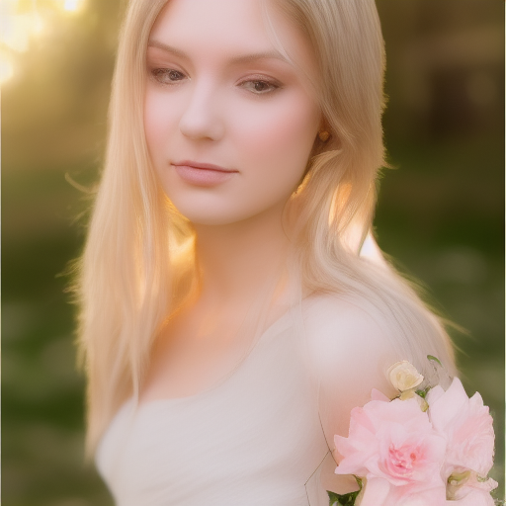


2.2 사용 사례
사람 이미지의 카툰화에서 음원에 맞는 표정의 이미지를 생성
Sonata No. 11 Bb major, Opus 22 (1800) 3악장
[Elegant, lively, cheerful, refined]
Sonata No. 5 C minor, Opus 10/1 (1798) 2
[Delicate, melancholic, sentimental, calm]
음악 분위기
추가
원본 이미지
우울한 분위기
밝은 분위기
Notes:
사용 사례로는 사람의 이미지를 카툰화해서 음원에 맞는 표정의 이미지를 생성할 수 있고,

Slide 14



2.2 사용 사례
배경 이미지에서 음원과 어울리는 배경을 생성
Sonata No. 11 Bb major, Opus 22 (1800) 3악장
[Elegant, lively, cheerful, refined]
Sonata No. 5 C minor, Opus 10/1 (1798) 2
[Delicate, melancholic, sentimental, calm]
음악 분위기
추가
원본 이미지
우울한 분위기
밝은 분위기
Notes:
배경 이미지에서 음원과 어울리는 배경을 생성할 수 있습니다.
두 사례 에서는 원본 이미지에 2가지 종류의 분위기를 넣은 결과를 보여주고 있고, 이러한 결과가 나오는 것을 볼 수 있습니다.

Slide 15
2.3 적용 기법 및 기술
MultiOutputClassifier
다중 클래스 분류, 다중 출력 문제를 해결하는 알고리즘
타깃당 하나의 분류기를 학습하여, 다중 타깃 변수를 분류
X 예측 매트리스를 학습한 estimator를 확장하여, 타깃(y1, y2, ..yn)을 예측하는 타깃 함수(f1, f2, … fn)를 측정
각 클래스를 다른 모든 클래스와 구분하는 이진 분류 문제로 변환하는 one vs rest 알고리즘의 방식
Notes:
MultiOutputClassifier은 다중 출력 분류 문제를 해결하는 머신러닝 알고리즘 모델입니다.
다중 출력 분류는 하나의 입력에 대해 여러 개의 출력을 예측하는 방식입니다.
각 출력마다 별도의 분류기를 학습하여 다중 출력을 예측하므로,
출력 간의 독립성을 유지하면서 다중 출력 분류 문제를 해결할 수 있습니다.
다중 레이블 분류와 대비되는 점은 출력들 간에 상호 의존성이 배제된다는 것입니다.
MultiOutputClassifier은 다양한 분류 알고리즘을 지원하며, 주로 의사 결정 트리, 랜덤 포레스트, 그래디언트 부스팅 등과 함께 사용되기도 합니다.

Slide 16
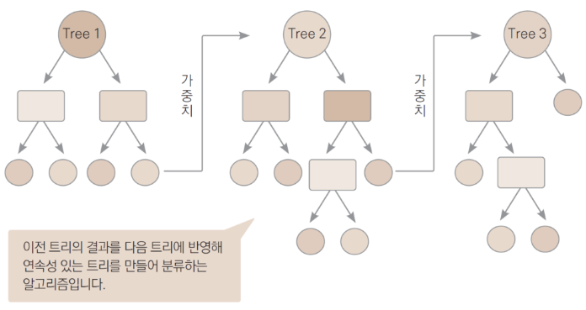
2.3 적용 기법 및 기술
XGBoost (eXtreme Gradient Boosting) 지도 학습 알고리즘
Gradient Tree Boosting 알고리즘에 과적합 방지를 위한 기법이 추가
단순하고 약한 모델 세트 추정치 앙상블을 결합하여 대상 변수에 대한 정확한 예측 시도
다양한 데이터 형식, 관계, 분포 및 미세 조정할 수 있는 하이퍼파라미터를 지원함
회귀, 이진 분류, 멀티 클래스 분류, 순위 결정 관련 문제에 사용
Notes:
그라디언트 트리 부스팅 알고리즘에서 과적합 방지를 위한 기법이 추가된 모델로 다양한 데이터 형식, 관계, 분포 및 미세조정까지 가능한 하이퍼파라미터를 지원합니다.
XGBoost는 잔차로부터 훈련한 트리르 추가하여 약한 학습기를 강력한 학습기로 변경하며 단순하고 약한 모델 세트 추정치 앙상블을 결합하여 대상 변수에 대한 정확한 예측을 시도합니다.
XGBoost란 익스트림 그레디언트 부스팅으로 그레디언트 부스팅의 일관성, 성능, 결과 도출을 향상시켜
회귀, 이진 분류, 멀티 클래스 분류, 순위 결정 관련 문제 등에서 사용되고 있습니다.

Slide 17
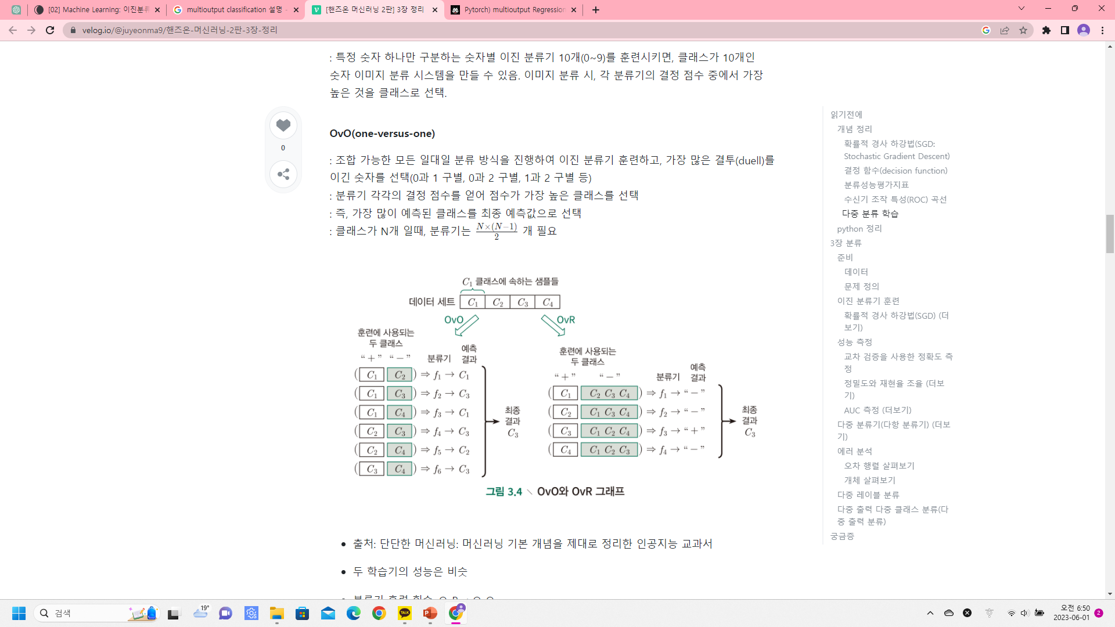
2.3 적용 기법 및 기술
One vs Rest
한 번에 한 클래스와 다른 모든 클래스를 구분하는 이진 분류 방법
다중 클래스 문제를 다수의 이진 분류 문제로 변환하여 해결
하나의 클래스를 1로, 나머지 클래스들을 0으로 학습
Notes:
Xgboost 알고리즘은 다중 출력 문제를 해결하지는 못합니다.
따라서 여러 개의 Binary Classifier를 사용하며 Multiclass Classifier을 구현하였습니다.
저희는 단어사전으로 만든 분위기 클래스를 대상으로 330개의 Binary Classifier을 훈련시켜 분위기 분류 시스템을 만들고
여기에 학습 형태와 맞추기 위해서 음원을 분할하여 평가한 후 Decision socre을 합산하여 가장 높은 것을 클래스로 선택합니다.
이러한 방식을 One vs Rest라고 합니다.
다중 클래스는 One vs Rest 방식으로 자신의 클래스는 Positive, 나머지는 모두 Negative로 학습을 합니다.
Logitic Regression, SVM과 같은 알고리즘은 Binary Classification(이진 분류기)만 가능합니다.

Slide 18
2.3 적용 기법 및 기술
평가 방법
Accuracy
정확도는 전체 예측 중 올바르게 예측한 비율
Hamming Loss: Hamming Loss
예측과 실제 값 사이의 일치하지 않는 비트의 평균 비율
다중 출력 문제에서 각 출력 변수에 대한 오차를 고려함 Hamming Loss가 작을수록 좋은 성능
F1-Score
정밀도(Precision)와 재현율(Recall)의 조화 평균으로 계산
다중 출력 문제에서 각 출력 변수에 대해 F1-Score를 계산하고, 평균으로 계산하여 전체적인 성능을 평가
Notes:
조화평균은 역수의 평균의 역수로 계산되어 작은 값이 전체 평균에 미치는 영향이 좀 더 커지는 방식입니다

Slide 19
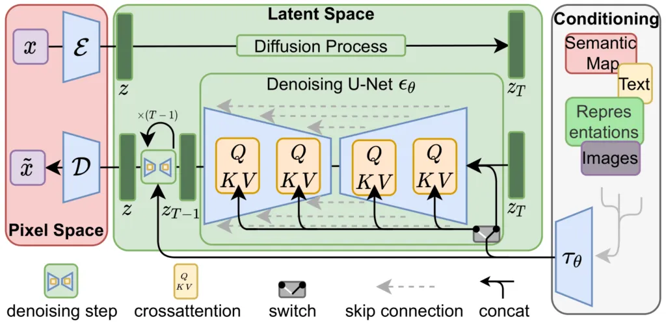
2.3 적용 기법 및 기술
Stable diffusion
Notes:
이전의 논문과 같이 Diffusion proces를 통해서 이미지를 생성하지만 이 논문의 포인트는 self-attentio과 cross-attention을 활용하여 Conditioning 목적의 모달리티를 넣어 컨트롤이 가능하게 했다는 것입니다.

Slide 20
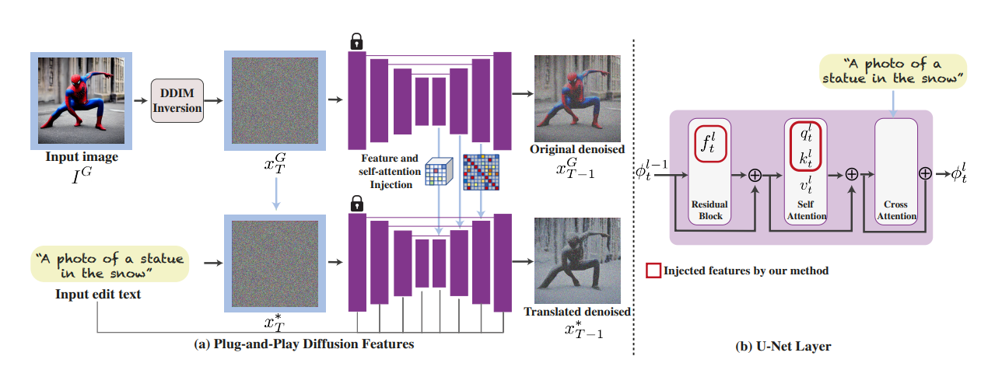
2.3 적용 기법 및 기술
Plug-and-play diffusion Features for Text-Driven Image-to-Image Translation
Notes:
Plug and Play diffusion은 Text를 가이드로 하는 image to image 변환입니다.
원본 이미지와 텍스트의 가이드를 주었을 때 기본 구조는 유지하면서 텍스트에 해당되는 이미지를 뽑아내는 기술입니다.
이미지를 input으로 넣은 뒤 diffusion 모델을 돌려(ddim) 그 이미지의 특성을 추출하게 됩니다.
그 이미지의 특성과 self-attention에서 quary, key값을 추출해 둔 것을 , 이후 다시한번 diffusion 모델을 돌릴 때 활용합니다.
이렇게 되면 기존 이미지의 틀은 유지하면서 텍스트에 따라 이미지가 새로 생성되는 것을 볼 수 있습니다.

Slide 21
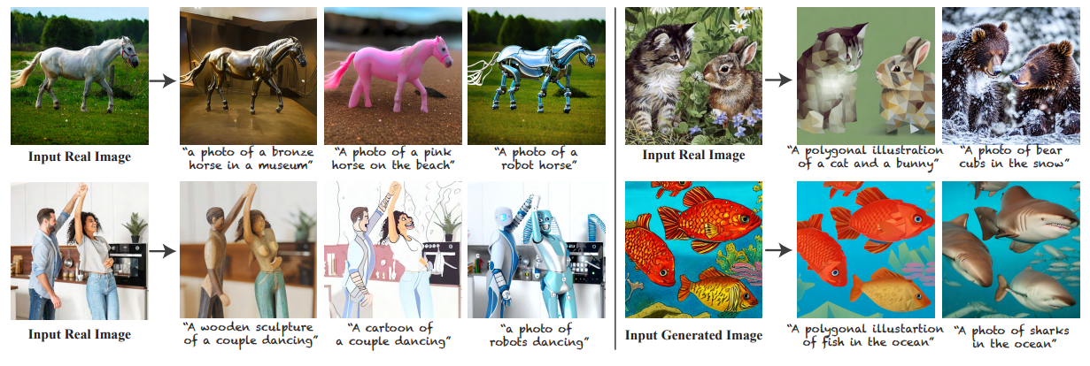
2.3 적용 기법 및 기술
Plug-and-play diffusion Features for Text-Driven Image-to-Image Translation
Notes:
여기 있는 이미지에서는 pnp를 바탕으로 원본 이미지에서 이러한 변화를 줄 수 있다는 보여주는 예시입니다.

Slide 22
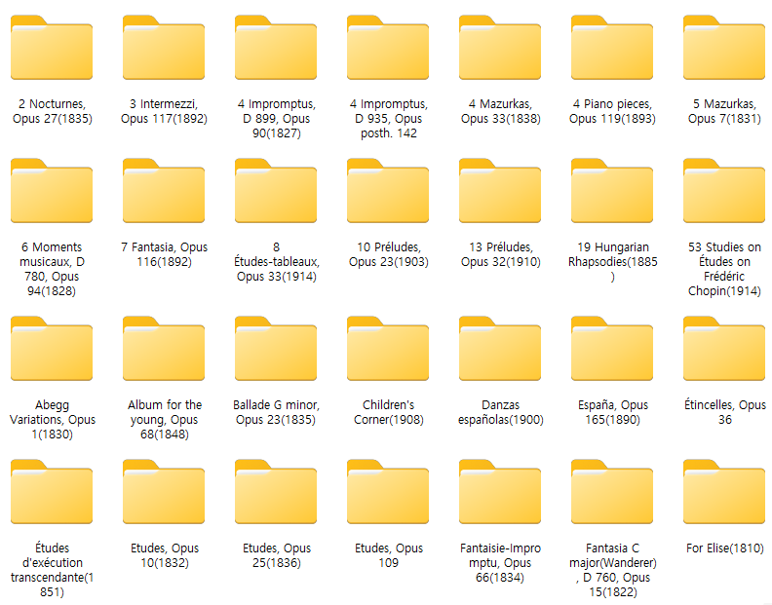
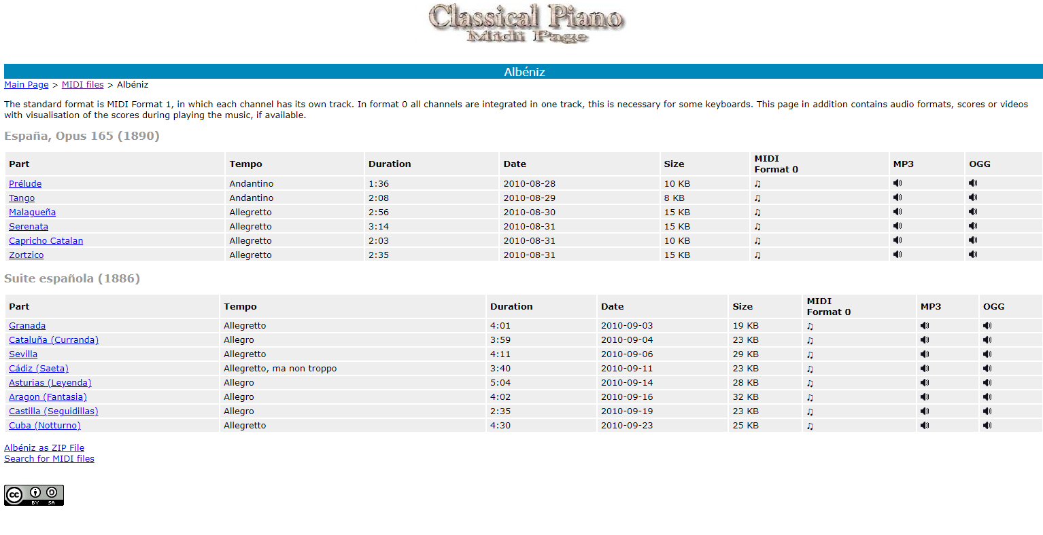
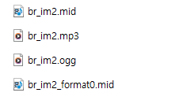
2.4 핵심 연구/개발 과제
데이터 수집
음원 데이터를 수집하기 위해서 Bernd Krueger의 http://www.piano-midi.de/ 사이트 를 활용함
Notes:
저희 개발 과제 단계로는 데이터 수집, 라벨링, 전처리, 모델 학습과 diffusion모델 연결 순으로 단계가 구성되었습니다.
데이터 수집을 위해서 Bernd Krueger의 http://www.piano-midi.de/(이러한) 사이트를 크롤링하여 사용하였습니다.
클래식 음악의 제목과 악장을 폴더로 나눈 뒤 그 폴더 안에 format0.mid,mp3,ogg 3종류의 확장자 파일을 저장하여 어떤 음원인지 확실하게 알도록 하였습니다.

Slide 23
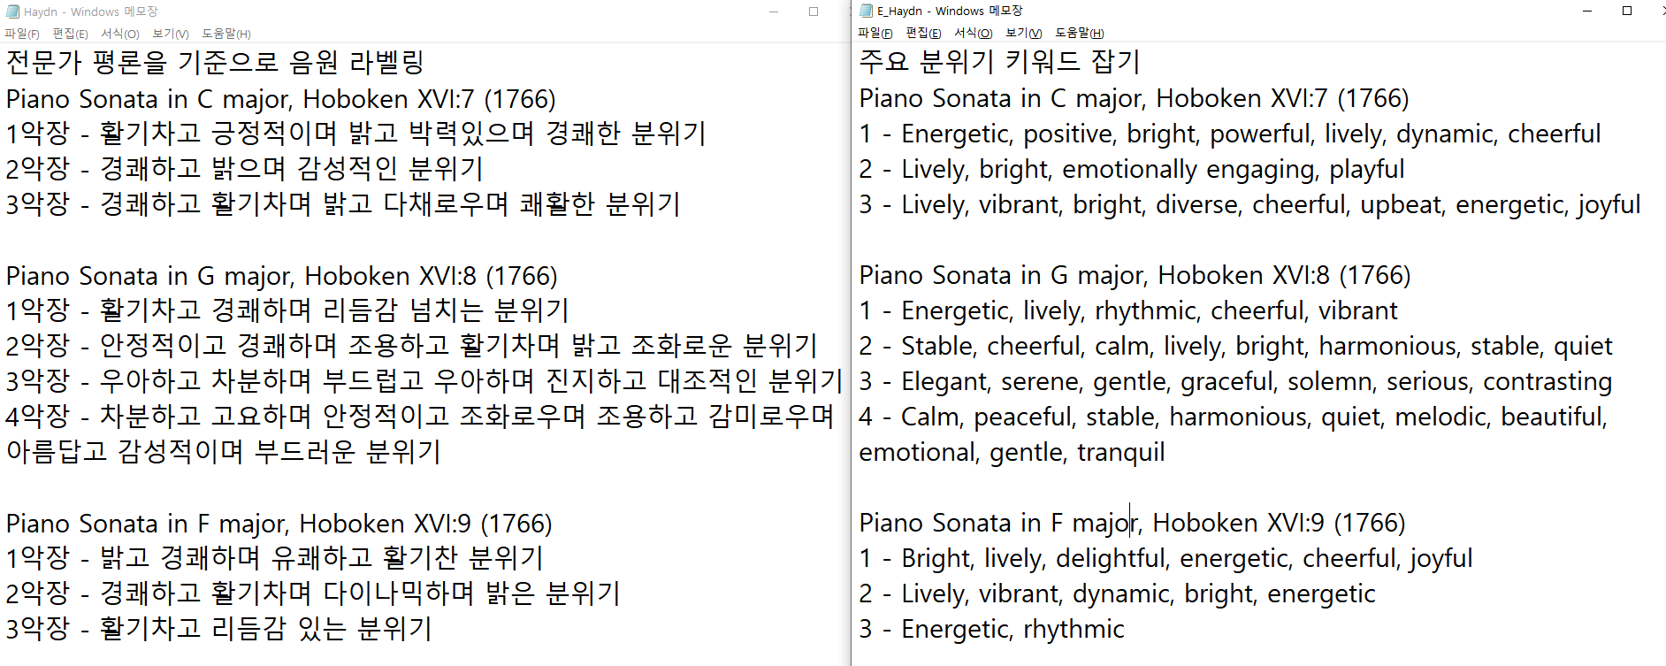
2.4 핵심 연구/개발 과제
음원 데이터 라벨링

Slide 24
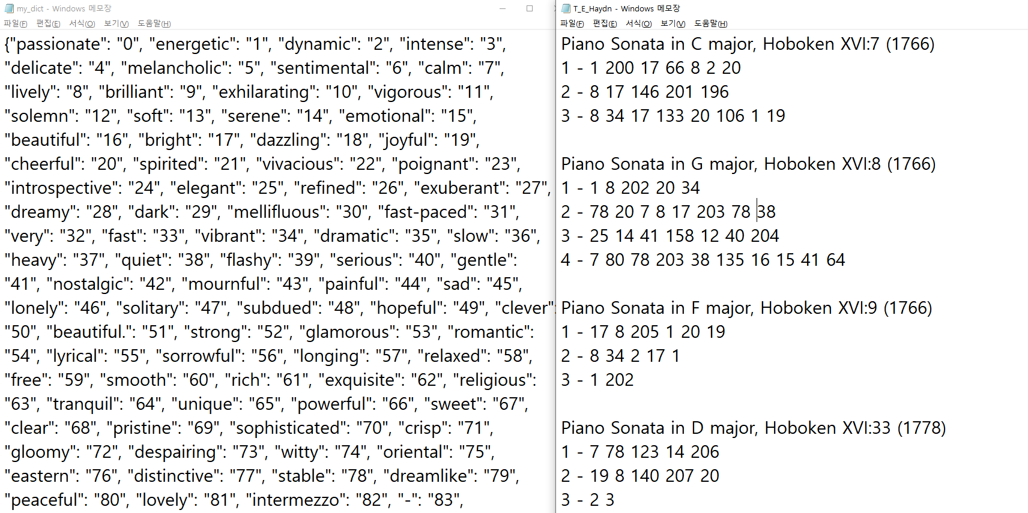
2.4 핵심 연구/개발 과제
단어 사전 형성, 입력 형식으로 변환

Slide 25
2.4 핵심 연구/개발 과제
전처리(MFCC변환)
음원 데이터를 전처리하기 위해서 librosa 라이브러리를 통해서 처리
전체 음원의 길이가 일정하지 않는 문제를 zero-padding으로 처리
전체 음원 데이터 2GB를 numpy로 변환시 20GB정도의 데이터를 MFCC 변환을 통하여 256MB로 용량 축소
변환 과정에서 메모리 초과를 분할로 처리

Slide 26
2.4 핵심 연구/개발 과제
모델 학습
MultiOutputClassifier 알고리즘으로 학습 시 메모리 초과로 학습이 진행되지 않는 문제가 발생
One vs All 개념으로 접근하여 여러 개의 이진 분류 문제로 접근
여러 개의 xgboost 모델로 학습 진행
다중 출력 문제의 데이터로 인해 0보다 1이 많아서 대부분 0으로 판별하는 문제를 해결하기 위해 1인 데이터에 가중치를 더 많이 부여하여 처리함
모델의 평가지표를 accurac뿐만 아니라 혼동행렬, F1-score로 분석
학습, 평가를 위해서 데이터를 9:1로 나눴을 때 평가에서 1이 매우 적게 나와서 f1 score가 0이 나오는 문제가 발생
모델의 가능성을 보는 것이 목적이기 때문에 사전에 생성한 분위기 사전에서 빈도수가 높은 것을 위주로 처리!

Slide 27
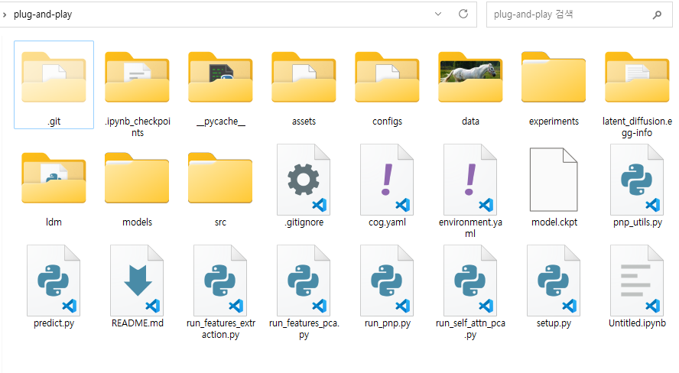
2.4 핵심 연구/개발 과제
Plug-and-play
Plug-and-play를 활용하기 위해 Stable diffusion 모델을 가져온 후 진행
pnp 설정 후 Feature를 추출한 이후 추출된 값을 이용해 pnp를 실행하게 됨
Notes:
Plug and Play 모델을 활용하기 위해 깃허브의 오픈소스로 직접 가져온 후 진행하게 되었습니다.
Plug and play 모델은 stable diffusion을 기반으로 동작하고 있기 때문에 stable diffusion 모델도 같이 가져오게 되었습니다.
config를 통해 pnp의 ddim 횟수, 추출되는 과정에서의 설정을 하게 되고, 이후 Feature 추출을 하여 experiments에 저장 후 pnp를 돌려 이미지를 생성하게 됩니다.

Slide 28
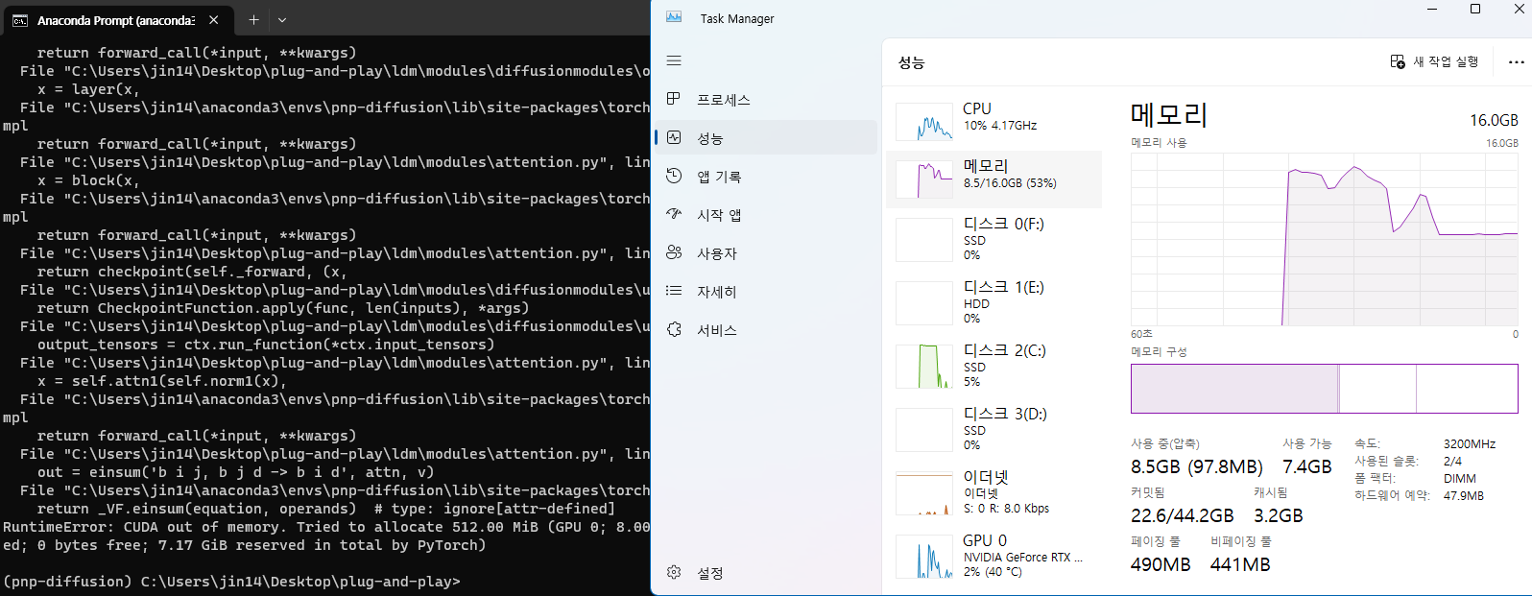
2.4 핵심 연구/개발 과제
Plug-and-play
컴퓨팅 파워 이슈가 생김
Notes:
Feature를 추출하는 과정에서 RuntimeError: CUDA out of memory.라는 오류가 발생하였고, tastmanager를
실행하여 확인해 보았을 때 메모리가 부족하여 나오는 컴퓨팅 파워 이슈가 생기게 되었습니다.

Slide 29
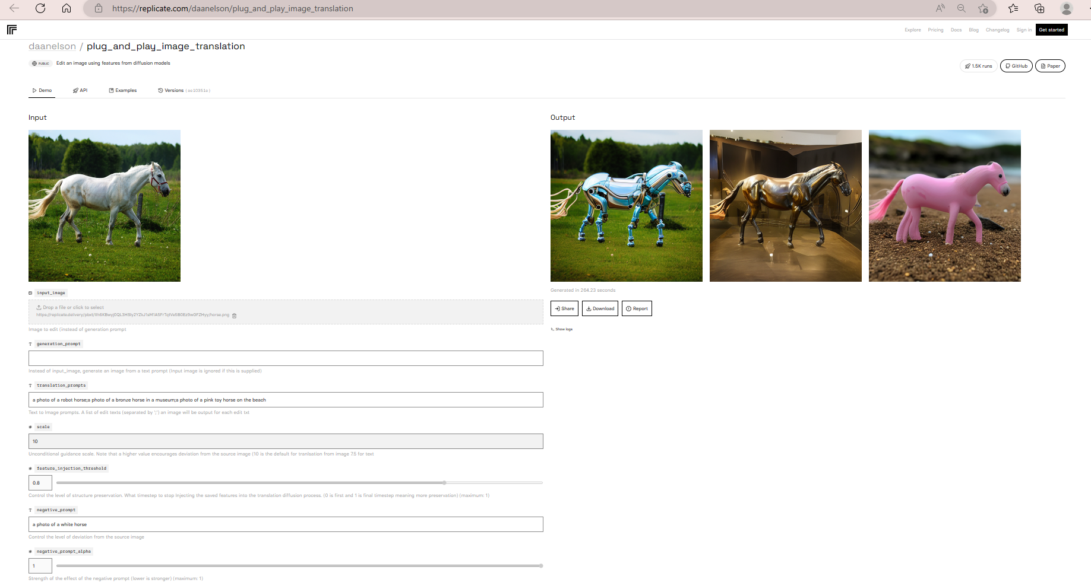
2.4 핵심 연구/개발 과제
Plug-and-play
Cloud api로 해결
Notes:
컴퓨팅 파워 이슈로 인하여 Cloud api를 활용하여 모델을 사용하도록 하였습니다.

Slide 30
2.5 업무 분담/일정 계획
팀원들의 역할과 업무 분담
김신영 : stable diffusion 논문 리뷰, 전처리, 학습 메모리 문제 해결, 다중 레이블 알고리즘
김하영 : DDPM/DDIM 논문 리뷰, 음원 라벨링 크롤링, 사전 연구 분석, 다중 레이블 알고리즘
백진욱 : Attention all you need 논문 리뷰, 음원 크롤링, 모델 선정, 여러 논문 기법 활용 Stable Diffusion 기능 확장
전체 일정 계획 소개
5.3 stable diffusion과 관련된 논문들 리뷰 후 주제 선정
5.10 전처리 방법, 크롤링 완료
5.17 stable diffusion webui extension으로 분석 결과 연결, 모델 학습 이슈 해결, 사전 연구 조사
5.24 다중 레이블 분류 모델, 실제 연결, 결과 생성
Notes:
김신영 학우님은 프로젝트 진행에서 Stable Diffusion 논문을 리뷰하고 전처리, 학습 메모리 문제 해결, 다중 레이블 알고리즘 분석을 맡아주셨고,
김하영 학우님은 DDPM과 DDIM 논문을 리뷰하고 음원 라벨링 크롤링, 사전 연구 분석, 다중 레이블 알고리즘 분석을,
백진욱 학우님은 Attension all you need 논문을 리뷰하고 음원 크롤링, 모델 선정, 여러 논문 기법을 활용한 Stable Diffusion 기능 확장을 맡아주셨습니다.
프로젝트 진행 사항은 5월 3일까지 Stable Diffusion과 관련된 논문드을 리뷰한 후 세부 주제를 선정하였고,
5월 10일까지 전처리 방법 분석과 크롤링 진행을 완료하였으며,
5월 17일까지 진행했던 분석 결과를 Stable Diffusion webui extension에 연결하고,
5월 24일까지 다중 레이블 분류 모델을 분석하여 실제 모델과 연결을 진행하고 결과를 생성했습니다.

Slide 31
3. 결론
3.1 달성 목표 및 성과
3.2 연구/개발의 의의

Slide 32
3.1 달성 목표 및 성과
기존에 Stable Diffusion에서 활용되지 않았던 내용인가?
YES
음원에서 분위기 영단어를 추출해 낼 수 있는가?
YES
이미지와 추출한 영단어로 이미지를 생성할 수 있는가?
YES
일괄 처리가 가능한가?
NO
80%
Notes:
저희는 프로젝트 달성률을 80%라고 생각합니다.
그 이유는 진행한 프로젝트 내용이 Stable Diffusion에서 기존에 활용되지 않았던 내용이고,
초기 계획과 동일하게 음원에서 분위기 영단어를 추출해 내었으며,
추출한 영단어와 이미지를 결합하여 새로운 이미지를 생성해 내었기 때문입니다.
하지만, 메모리 부족으로 인해서 기존에 계획했던 일괄 처리에 대한 문제는 해결하지 못하였기 때문에 프로젝트 달성률을 80%로 선정하게 되었습니다.

Slide 33
3.2 연구/개발의 의의
사전 연구에서 다루었던 레이블 분류에서 다중 출력 문제로 발전하여 더 많은 클래스를 결과로 도출해낼 수 있다.
Colab pro라는 제한된 메모리의 공간 속에서 전처리와 모델 학습을 분할하여 진행할 수 있다.
음원 분석을 위해서 데이터를 처리하는 과정에서 기하급수적으로 크기가 커질 때 feature을 뽑아 데이터를 축소하고 분할하여 다룰 수 있다.
모델을 분할 학습하고 편향된 데이터를 처리하며 여러 평가방식을 통해서 분석할 수 있다.
생성 ai에서 기존에 지원하지 않는 모달리티인 음원을 제어 목적으로 넣을 수 있다.
음악적 분위기에 맞는 이미지를 편하게 출력 할 수 있어 미디어 시장에서 활용할 수 있다.
Notes:
진행한 프로젝트의 연구 개발의 의의는
첫째 사전 연구에서 다루었던 레이블 분류에서 다중 출력 문제로 발전하여 더 많은 클래스를 결과로 도출해낼 수 있으며,
둘째 Colab pro라는 제한된 메모리의 공간 속에서 전처리와 모델 학습을 분할하여 진행할 수 있었습니다.
셋째 음원 분석을 위해 데이터를 처리하는 과정에서 기하급수적으로 크기가 커질 때 feature을 뽑아 데이터를 축소하고 분할하여 다룰 수 있고,
넷째 모델을 분할 학습하고 편향된 데이터를 처리하며 여러 평가방식을 통해서 분석할 수 있습니다.
다섯 생성 ai에서 기존에 지원하지 않는 모달리티인 음원을 제어 목적으로 넣을 수 있으며
마지막으로 음악적 분위기에 맞는 이미지를 편하게 출력 할 수 있어 미디어 시장에서 활용할 수 있습니다.

